Slide 1
Achtsamkeitstraining
effektiv, gelassen und konzentriert arbeiten im Wechsel von achtsamen
TUN & INNEHALTEN mit Jürgen Kalweit

Slide 2
Agenda - Achtsamkeitspraxis
Ausgewählte praktische Achtsamkeitsübungen
Achtsames Innehalten / Body-Scan
Achtsame Bewegungsübungen / Achtsames Gehen
Praxis Definition Achtsamkeitspraxis
Hintergrund / wissenschaftliche Erkenntnisse
Wirkmechanismen der Achtsamkeit in Praxis und Theorie
eine betrachtende innere Haltung kultivieren
Verbindung stärken zu sich, zum Kollegen zum Team
Achtsame Kommunikation
achtsames nicht wertendes Zuhören
Kommunikationsmuster reflektieren

Slide 3
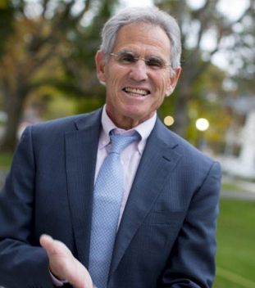
MBSR Mindfulness Based Stress Reduction
Die Achtsamkeitsbasierte Stressreduktion (MBSR) ist ein von dem Molekularbiologen Jon Kabat-Zinn in den späten 1970er Jahren in den USA entwickeltes Programm zur Stressbewältigung durch gezielte Lenkung von Aufmerksamkeit und durch Entwicklung, Einübung und Stabilisierung erweiterter Achtsamkeit.
Die Methode wird weltweit im Gesundheitsbereich, in pädagogischen und sozialen Einrichtungen ebenso wie in Unternehmen erfolgreich angewendet.

Slide 4
Wissenschaft
Wie Meditation unser Gehirn und unsere Wahrnehmung verändert
Dr. Ulrich Ott „Meditation für Skeptiker“ - Ein Neurowissenschaftler erklärt den Weg der Achtsamkeit
Untersuchungsergebnisse:
Meditation verstärkt die Aufmerksamkeit und das Erleben von mehr Gelassenheit
Durch das Meditieren entsteht eine Lücke zwischen Reiz und Reaktion
Förderung der Selbststeuerungskontrolle
Notes:
Weitere Ergebnisse:
Ulrich OTT
https://www.tk.de/techniker/gesund-leben/life-balance/aktiv-entspannen/meditationsexperte-ulrich-ott-interview-2007132
Veränderung der Hirnstrukturen
https://www.youtube.com/watch?v=pgH3TX1pVGI
https://www.tk.de/techniker/gesund-leben/life-balance/aktiv-entspannen/meditationsexperte-ulrich-ott-interview-2007132
„Mit Achtsamkeit in Führung“ Interview mit Paul Kohtes https://www.youtube.com/watch?v=UbV2YrVT35I »
„Unternehmer meines Lebens“ Sparda-Bank-Chef Helmut Lind https://www.youtube.com/watch?v=anY0yeDrzDo »
Neurowissenschaftlerin – Meditationsforscherin Dr. Bitta Hölzl Alpha forum https://www.youtube.com/watch?v=rnQYqG3i4zU »

Slide 5
Wissenschaft
Untersuchungsergebnisse:
Durch die Wendung nach innen wird auch der eigene Körper viel bewusster.
Mit Meditation erweitern Sie dadurch Ihre Fähigkeit, anderen offen zu begegnen.
Mit Meditation kann ich mich körperlich entspannen, meine Aufmerksamkeit auf ein Objekt fokussieren oder weit stellen und meine Emotionen in positiver Weise beeinflussen.
Notes:
Weitere Ergebnisse:
Ulrich OTT
https://www.tk.de/techniker/gesund-leben/life-balance/aktiv-entspannen/meditationsexperte-ulrich-ott-interview-2007132
„Mit Achtsamkeit in Führung“ Interview mit Paul Kohtes https://www.youtube.com/watch?v=UbV2YrVT35I »
„Unternehmer meines Lebens“ Sparda-Bank-Chef Helmut Lind https://www.youtube.com/watch?v=anY0yeDrzDo »
Neurowissenschaftlerin – Meditationsforscherin Dr. Bitta Hölzl Alpha forum https://www.youtube.com/watch?v=rnQYqG3i4zU »
ZDF- Beitrag
https://www.zdf.de/gesellschaft/plan-b/plan-b-nur-die-ruhe-100.html

Slide 6
Achtsamkeit Definition nach Jon Kabat-Zinn
Achtsamkeit bedeutet:
„Auf eine bestimmte Weise aufmerksam zu sein,
bewusst im gegenwärtigen Augenblick und
ohne zu urteilen.“

Slide 7
Selbstfürsorge - Wertschätzung
Achtsamkeit bedeutet:
„Eine Haltung der Selbstfürsorge und Wertschätzung zu kultivieren und aus dieser Qualität zu handeln.“

Slide 8
Achtsamkeit - Wirkungsweisen
Tun-Modus
Sein-Modus
Machen
Beschleunigung
Zeitknappheit
Ablenkung
Reden
Außerorientierung
Lassen
Entschleunigung
Zielfreiheit
Entspannung
Stille / Schweigen
Innenorientierung
„Tun“ darf durch „Sein“ wieder
in Balance gebracht werden.

Slide 9
Achtsamkeit - Wirkungsweisen
Lebensrhythmen: Der Lebensrhythmus BRAC (Basic Rest Activity Cycle) gibt einen Rhythmus von 90 Minuten vor. Das Gehirn kann danach immer nur etwa eineinhalb Stunden volle Leistung bringen.
„Jede Sitzung, die länger dauert, wird ineffektiv.“ Dann sollte eine Pause von etwa 5 - 7 Minuten folgen. Anschließend beginnt ein neuer Zyklus.
Prof. Dr. phil. Maximilian Moser Vom richtigen Umgang mit der Zeit: Die heilende Kraft der Chronobiologie – Allegria-Verlag
Notes:
Chronobiologe Prof. Dr. phil. Maximilian Moser Medizinnobelpreis 2017 - Vom richtigen Umgang mit der Zeit: Die heilende Kraft der Chronobiologie – Allegria-Verlag

Slide 10
Achtsamkeit – Wirkungsweisen Klassischer Umgang mit
Stress
Problemen
Schmerzen
NEIN
Problem

Slide 11
Achtsamkeit – Wirkungsweisen Alternativer Umgang mit
Stress
Problemen
Schmerzen
Problem
JA

Slide 12
Achtsamkeitsqualitäten
Nicht Werten / Loslassen
Geduld / Anfängergeist
Nicht Greifen / Vertrauen
Akzeptanz / Dankbarkeit
Entschlossenheit / Lachen / Humor
Eine Haltung des „Sowohl als auch“ anstatt des „Entweder oder“

Slide 13
Achtsamkeit - Wirkungsweisen
Slow ist schneller
"Seit ich alles langsam mache, wurde alles, was zu tun war, auf wundersame Weise schneller beendet." (feed-back eines Teilnehmers)
Wenn du es eilig hast, gehe langsam.
(Lothar J. Seiwert)

Slide 14
Zwei junge Fische schwimmen des Wegs und treffen zufällig einen älteren Fisch, der in der Gegenrichtung unterwegs ist. Er nickt Ihnen zu und sagt:
„Morgen Jungs, wie ist das Wasser?“
Die zwei Junge Fische schwimmen eine Weile weiter, und schließlich wirft der eine dem anderen einen fragenden Blick zu und sagt:
„Was zum Teufel ist Wasser?“
(David Forster Wallace 2012, S. 8)
aus Psychotherapie und buddhistisches Geistestraining

Slide 15
Achtsames Innehalten Übung
Gönnen Sie sich Zeit für das achtsame „INNEHALTEN“
Unterbrechen Sie immer wieder bewusst Ihre momentanen Aktivitäten und richten Sie Ihre Aufmerksamkeit nach Innen.

Slide 16
Achtsamkeitspraxis - Umsetzung

Slide 17
Integrierte - Achtsamkeitspraxis – ein Paradigmenwechsel
Aus der Achtsamkeitspraxis in den Berufs- und Lebensalltag
Achtsamkeitspraxis
als tägliche Nahrung z.B bewusstes Essen
als tägliche innere Reinigung
als Einstieg in die Kommunikation
als Einstieg ins konkrete berufliche TUN

Slide 18
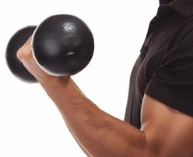
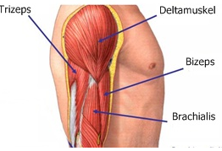
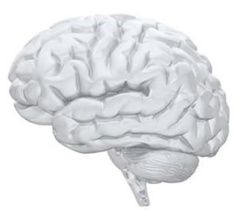
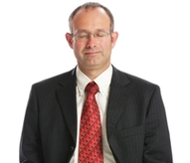

Slide 19
Achtsamkeitspraxis Übung: Die Kraft der Achtsamkeit erleben
Achtsamkeitspraxis mit MBSR (Mindfulness Based Stressreduction)
Body-Scan
Achtsamen Bewegungsübungen
Achtsames Gehen
Achtsames Sitzen
Achtsamkeitspraxis mit Präsenz – Pausen
Achtsamkeitsqualitäten wie Humor, Geduld, Loslassen Anfängergeist, Nicht Werten, ...

Slide 20
Achtsame Kommunikation
Ich – sich selbst achtsam zuhören
die eigenen Gedanken, Gefühle, Körperempfindungen und das eigene Verhalten bewusst wahrnehmen
Du – dem Gegenüber achtsam zuhören
in einer offenen wertschätzenden Haltung zuhören
Wir – achtsame Kommunikation im Team
sich in Verbindung fühlen mit den anderen und ihren Potentialen und den gemeinsamen Herausforderungen

Slide 21
Achtsames Innehalten Übung
Gönnen Sie sich Zeit für das achtsame „INNEHALTEN“
Unterbrechen Sie immer wieder bewusst Ihre momentanen Aktivitäten und richten Sie Ihre Aufmerksamkeit nach Innen.

Slide 22
Umsetzung in den Arbeitsalltag
Achtsamkeit bewusst und regelmäßig praktizieren
Angebote von entspanntundkreativ siehe Webseite entspanntundkreativ.de

